Slide 1
מכירים
עד כמה אתם
את
המוח
שלכם?

Slide 2
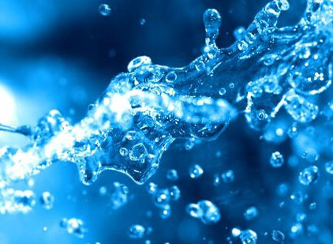
1. כמה מים מכיל המוח?
75%
50%
10%
המים מחולקים במוח באופן לא אחיד, כך שיש אזורים שהם ממש בריכות של נוזל, ואילו אזורים אחרים שהם שומניים וכמעט אינם מכילים מים. על ההבדלים האלה ב"רטיבות" אזורי המוח – מבוססות הדמיות MRI.
Notes:
לקריאה נוספת על MRI:
https://he.wikipedia.org/wiki/%D7%93%D7%99%D7%9E%D7%95%D7%AA_%D7%AA%D7%94%D7%95%D7%93%D7%94_%D7%9E%D7%92%D7%A0%D7%98%D7%99%D7%AA

Slide 3
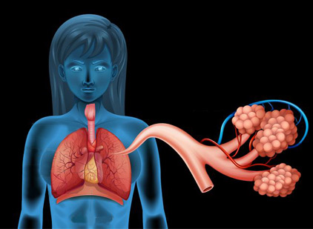
2. כמה חמצן צורך המוח?
כל החמצן מגיע לריאות, כך שהמוח אינו צורך חמצן כלל
יותר מ-50% מתצרוכת החמצן הכוללת של הגוף
חמישית מתצרוכת החמצן הכוללת של הגוף
רקמת המוח היא הרקמה הרגישה ביותר בגוף למחסור בחמצן. מספיקות 7 שניות ללא חמצן המגיע למוח כדי לגרום לעילפון.

Slide 4
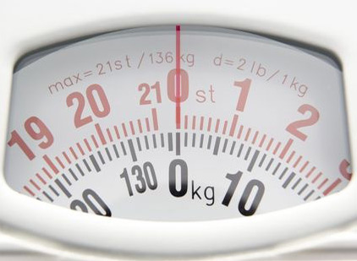
3. איזה חלק מהווה משקל המוח מסך משקל הגוף?
20%
10%
2%
בהשוואה לבעלי חיים אחרים, זהו מוח כבד באופן יחסי. אבל אין זה בהכרח מדד לאינטליגנציה: מוחו של סנאי, למשל, מהווה כ-10% ממשקל גופו, והוא אינו מאפשר את כל התִפקודים הקוגניטיביים של האדם.

Slide 5
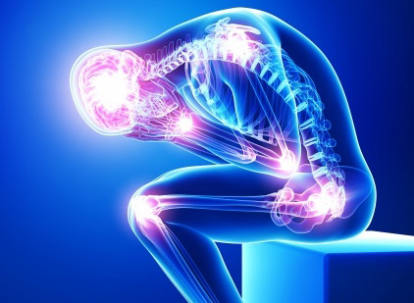
4. כמה קולטני כאב יש במוח עצמו?
0
100,000
חצי מיליארד
במערכת העצבים המרכזית אין קולטני כאב, ולכן היא אינה שולחת לעצמה מסרים של כאב. בניתוחי מוח משאירים את המנותחים במצב של ערות מלאה, כך שיוכלו לדבר ולשלוט בתנועות במהלך הניתוח.

Slide 6
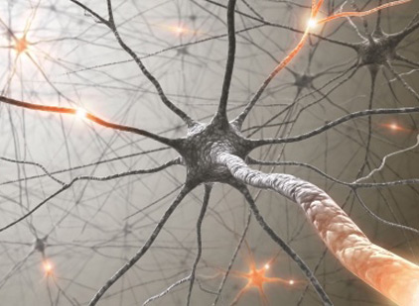
5. כמה תאי-עצב יש במוח?
1,000,000,000 (מיליארד)
10,000,000,000 (עשרה מיליארד)
100,000,000,000 (מאה מיליארד)
התאים האלה מהווים רק 10% מסך כל התאים במוח. כל השאר הם תאי תמך (גליה), שתפקידיהם עדיין אינם ידועים במלואם.

Slide 7
6. האם המוח פעיל בזמן שאנחנו ישנים?
לא, המוח "מכבה את עצמו" בזמן השינה.
כן, המוח תמיד פעיל.
בשלבים מסוימים של השינה המוח פעיל ובשלבים אחרים לא.
בזמן שינה המוח פעיל. בין היתר הוא מארגן ומאחסן את הזיכרונות שלנו.
מחסור בשינה מוביל לירידה בזיכרון וביכולת להתרכז ולבצע מטלות.
אם המחסור בשינה נמשך כמה ימים הוא יכול להפוך לקטלני ולגרום למוות.

Slide 8
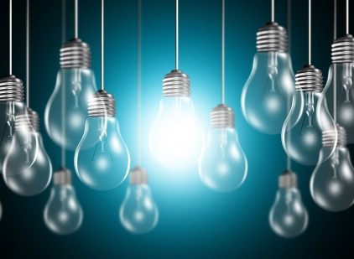
7. מהו הספק האנרגיה המיוצרת במוח?
10-23 וואט – כמו נורה חשמלית.
40-200 וואט – כמו מעבד מרכזי במחשב.
2500-3000 וואט – כמו קומקום חשמלי.
האות החשמלי זורם ברחבי המוח לאורך העצבים, שמשמשים מעין "חוטי חשמל" ביולוגיים. במצבים מסוימים הפעילות החשמלית במוח יוצאת מכלל שליטה, והדבר מתבטא בהתקף פרכוסים.

Slide 9
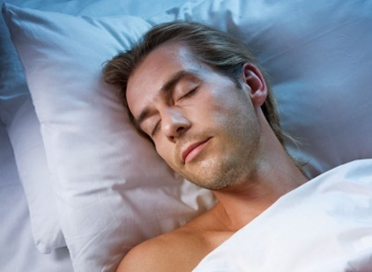
8. איזו מערכת כמעט אינה פועלת בזמן השינה?
המערכת הלימבית
המערכת המוטורית
מערכת החיסון
בזמן שינה המוח יוצר נתק ומגביל את יכולתו להפעיל את המערכת המוטורית – כדי שלא נבצע את החלומות שלנו בפועל. לפעמים הניתוח של המערכת המוטורית מתחיל כמה דקות לפני שנרדמים – חוויה קצת מפחידה אך טבעית, שנקראת בשם "שיתוק שינה".

Slide 10
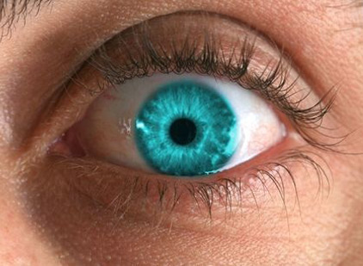
9. כמה פעמים בממוצע אנחנו ממצמצים בדקה?
39
26
13
בכל פעם שאנחנו ממצמצים המוח "שומר" את התמונה האחרונה שנקלטה בעינינו. בכך הוא מונע מאיתנו את החשֵכה הקצרה שנגרמת עקב סגירת העיניים, ושומר בשבילנו על הרצף החזותי של ההתרחשויות.

Slide 11
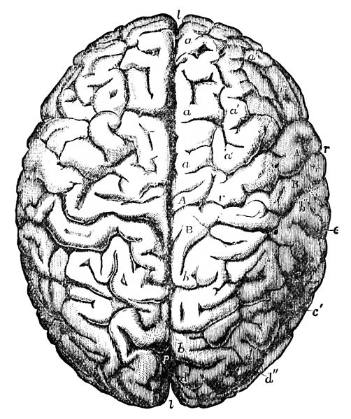
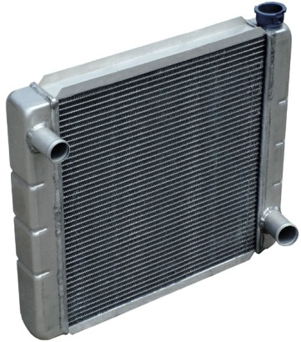
10. איזה איבר, לטעת הפילוסוף היווני אריסטו, אחראי על החושים והרגש?
המוח
הלב
הלבלב
תפקידו העיקרי של המוח, על פי אריסטו, היה לקרר את הדם. הוא הגיע למסקנה זו מהסתכלות על המִרקם החיצוני של המוח, שמזכיר למשל את הצינורות שמהם מורכב מקרן (רדיאטור) של מכונית.

